Slide 1
组会汇报
2019年1月18日

Slide 2
Collaborative Memory Network for Recommendation Systems
Travis Ebesu
Santa Clara University
Department of Computer Engineering
Bin Shen
Google
Yi Fang
Santa Clara University
Department of Computer Engineering
SIGIR 2018 A类
在传统的协同过滤模型中，隐藏因子模型能够捕捉交互的全局特征，基于邻域的相似度模型能够捕捉交互的局部特征。本文将两类协同过滤模型进行统一，根据注意力机制和记忆模块刻画复杂的用户-项目交互关系。

Slide 3
主要贡献
CMN增加了外部记忆和神经注意机制。 存储器模块的关联寻址方式（associative addressing scheme）充当识别类似用户的最近邻域模型。 注意机制基于特定用户和项目学习用户邻域的自适应非线性加权。 输出模块利用自适应邻域状态与用户和项目存储器之间的非线性交互来得出推荐。
2.揭示了CMN与潜在因子模型和基于邻域的相似性模型之间的联系，揭示了融
合两种模型的非线性集成的优点，产生了混合模型。
3.对三个公共数据集的综合实验证明了CMN对七个对比基线的有效性。多个实
验配置确认了内存模块的附加优势。
4.注意权重的定性可视化提供了对内存组件的洞察，为更深层的体系结构提供支
持，以捕获更高阶的复杂交互。

Slide 4
现有的复合体系结构包含潜在因子模型，忽略了基于邻域或memory-based的方法以非线性方式的集成。
因此，用memory network来表示基于邻域的组件，以捕获用户和项目之间的更高阶复杂关系。（将memory component和神经注意机制融合为邻域组件）
外部存储器（external memory）允许编码丰富的特征表示，而神经注意机制（the neural attention mechanism）推断来自社区的用户特定贡献。
提出了一种统一的混合模型，利用内存网络memory network和具有隐式反馈的CF的神经注意机制。

Slide 5
潜在因子模型Latent Factor Model
潜在因子可以理解为一个用户喜欢一个电影的隐形原因，比如电影里面有他喜欢的romantic和action元素，还有他喜欢的某个演员或者导演编剧。如果另外一个电影有类似的元素跟演员，那么他很有可能会也喜欢这部电影。
LFM的核心思路就是求出用户的θ向量和电影的x向量。
基于邻域的算法
基于邻域的算法包括基于用户的协同过滤算法和基于物品的协同过滤算法。 基于用户的协同过滤算法：给用户推荐和他兴趣相似的其他用户喜欢的物品。 基于物品的协同过滤算法：给用户推荐和他之前喜欢的物品相似的物品。
对比
邻域方法捕获局部结构，但通常忽略大多数可用的评级，因为从两个用户或项目之间的反馈交叉点中选择最多K个观测值。
潜在因素模型捕获用户和项目关系的整体全局结构，但经常忽略少数强关联的存在。

Slide 6
Memory Augmented Neural Networks
存储器（ memory ）增强的神经网络由外部存储器（矩阵）和对存储器执行操作的控制器（读写擦除）组成。
存储器组件独立于控制器（神经网络）增加模型的容量，同时提供知识的内部表示。
控制器使用基于内容的寻址或基于位置的寻址来操纵这些存储器。
基于内容或关联寻址在给定问题和文本段落之间找到评分函数，后进行softmax操作读取每个存储位置。
对存储器位置执行软读取（soft read ）允许模型保持差异化，因此可以通过反向传播（ backpropagation ）来训练。
基于位置的寻址（通常与基于内容的组合）执行顺序读取或随机访问寻址。

Slide 7
存储器组件memory component允许读写操作编码内部存储器internal memory中的复杂用户和项目关系。
关联寻址方案（associative addressing scheme）充当最近邻域模型，基于自适应用户项状态来发现语义上类似的用户。
神经注意机制对具有相似偏好的用户的特定子集施加更高权重。
局部邻域摘要与全局潜在因子之间的非线性相互作用得出排名分数。

Slide 8
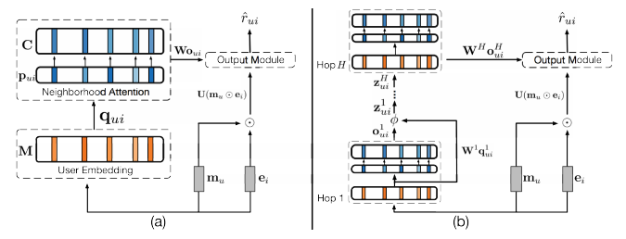
协作内存网络（CMN）体系结构，具有单跳（a）和多跳（b）。
quiv是目标用户u与给定项目i的邻域中的用户v的一致性的相似度。
多跳将​​来自第h跳的输出作为第（h + 1）跳的输入，将多个存储器模块堆叠在一起。有机会回顾并重新考虑最相似的用户。
puiv是给定用户的attention weights ，以推断每个用户对邻域的独特贡献的重要性。
oui是用attention权重内插外部邻域内存来构造最终的邻域表示。

Slide 9
优点
1.考虑给定用户的反馈量稀少的情况，可以利用对该项目进行评级的所有用户获得与现有用户和项目关系相关的额外信息。
2.神经注意机制根据特定项目调整每个用户对最终排名分数的贡献的置信度。
3.局部邻域和全局潜在因子之间的非线性相互作用提供了用户- 项目交互的整体视图。

Slide 10
实验
损失函数：贝叶斯个性化排序（BPR）优化标准
数据集
1.Epinions （用户提供在线服务，以显式评级（1-5）和评论的形式分享产品反馈。隐式反馈为1，否则为0。）
2.citeulike-a （从CiteULike收集的在线服务，为用户提供数字目录以保存和分享学术论文。 如果用户已将纸张（项目）保存在其库中，则用户首选项编码为1。）
3.Pinterest （允许用户将图像（项目）保存或固定到他们的板上，指示1或正交互，否则为0。）

Slide 11
对比
•KNN
•因子项相似性模型（FISM）
•贝叶斯个性化排序（BPR）
•SVD ++
•广义矩阵分解（GMF）
•协作去噪自动编码器（CDAE）
•神经矩阵分解（NeuMF）

Slide 12
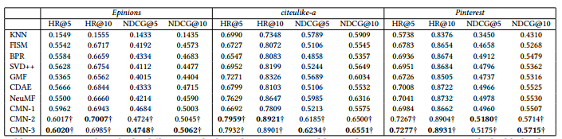
FISM的学习相似度函数表现更好，因为它可以解决项目-项目相似度矩阵中的缺失条目。
CMN可以利用存储器向量中编码的潜在因子的全局结构和附加存储器组件来推断复杂的用户偏好。
CMN相对于CDAE，GMF和NeuMF的性能提升表明存储器组件和注意机制的成功整合优于现有的非线性和深度学习方法。

Slide 13
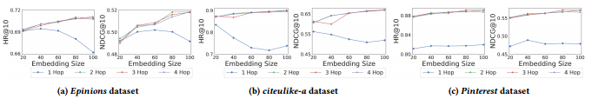
嵌入大小的影响
a中的Epinions数据集上说明了改变内存槽或嵌入的大小以及HR @ 10和NDCG @ 10的跳数的影响。
b中嵌入大小为20的单跳有最佳性能，随后随着模型容量的增加而降级，这与Epinions数据集有些类似。三跳时，嵌入大小为40表明由于神经网络的非凸性质而导致的局部最小值可能会出现异常的性能下降。
c中的Pinterest数据集显示了随着嵌入大小增加而逐渐性能增益的类似趋势，但单跳显示不足以模拟复杂的用户-项目交互。单跳的性能不会随着嵌入大小的增加而降低。

Slide 14

注意力和非线性的影响
没有注意力表示为“CMN-Attn”
CMN的线性版本 “CMN-Linear”

Slide 15
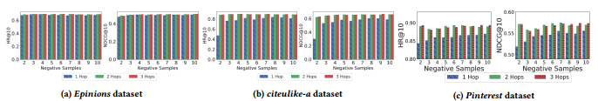
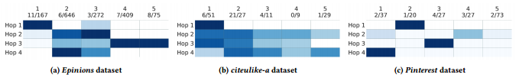
负抽样
可视化（权重热图）
色标表示注意力的强度，其中较暗的颜色表示较高的值，较浅的颜色表示较低的值。

Slide 16
期望
扩展CMN以整合内容和背景信息，解决基于对话的系统，并进行对抗性训练，使模型能够学习隐式相似性度量来表征数据而不是近似于AUC的替代损失函数。

Slide 17
CMN模型（citeulike-a） | HR@5 | HR@10 | NDCG@5 | NDCG@10
原论文 | 0.7959 | 0.8921 | 0.6185 | 0.6500
复现 | 0.776797 | 0.869933 | 0.613043 | 0.643447

